Slide 1

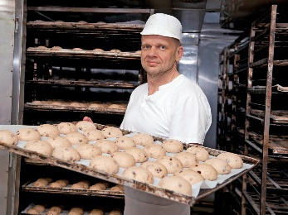

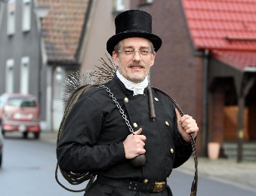
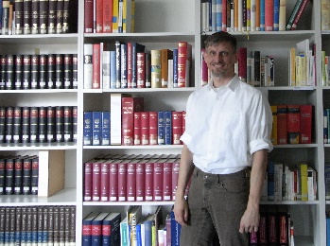

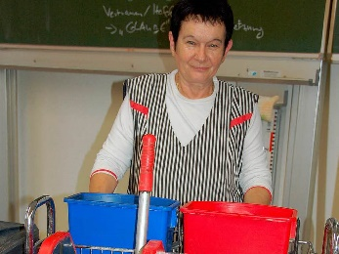



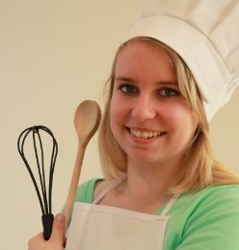

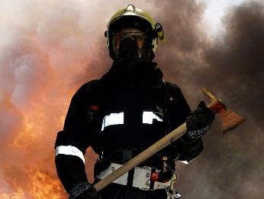
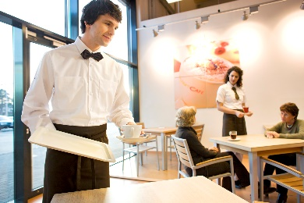
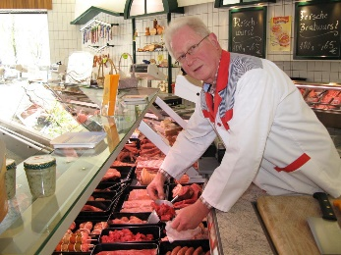
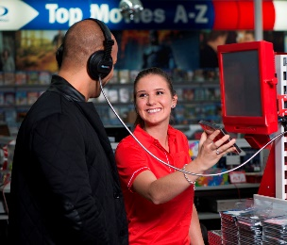
e Blumenhändlerin
Virágárus
r Bäcker
Pék
r Arzt
Orvos
r Schornsteinfeger
Kéményseprő
r Bibliothekar
Könyvtáros
r Briefträger
Postás
e Putzfrau
Takarítónő
r Dachdecker
Ács
e Krankenschwester
Ápolónő
r Polizist
Rendőr
e Köchin
Szakácsnő
r Lehrer
Tanár
r Feuerwehrmann
Tűzoltó
r Kellner
Pincér
r Metzger
Hentes
e Verkäuferin
Eladónő
http://de.uw.hu/
Berufe 1. – Foglalkozások 1.

Slide 2
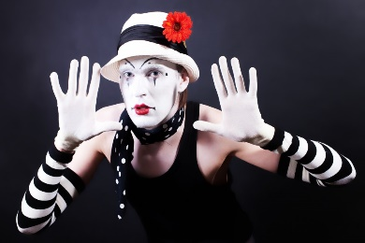
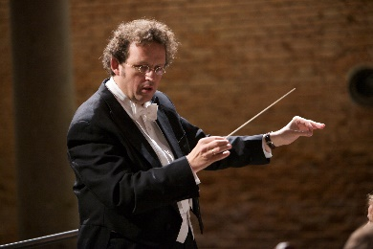






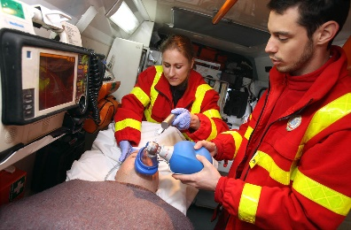


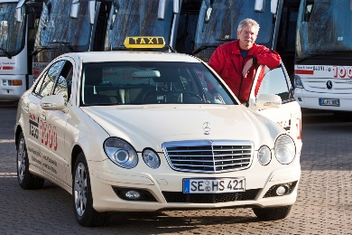
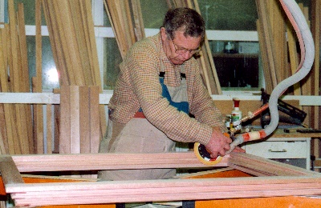

r Clown
Bohóc
r/e Dirigent/in
Karmester
r/e Elektriker/in
Villanyszerelő
r/e Flugbegleiter/in
Utaskísérő
r/e Gärtner/in
Kertész
r/e Konditor/in
Cukrász
r/e Maler/in
Szobafestő
r Pfarrer
Pap / Lelkész
r Rettungsmann
Mentős
r/e Jäger/in
Vadász
r/e Schneider/in
Szabó
r/e Taxifahrer/in
Taxisofőr
r/e Tischler/in | r/e Schreiner/in
Asztalos
r Zahnarzt/-ärztin
Fogorvos(nő)
http://de.uw.hu/
Berufe 2. – Foglalkozások 2.

